Slide 1
APEX LEGENDS 企画書
制作者：鯨井優斗

Slide 2
目次
概要
APEX LEGENDSについて
イベント詳細
マッチルール
ポジション
必要機材
会場レイアウト

Slide 3
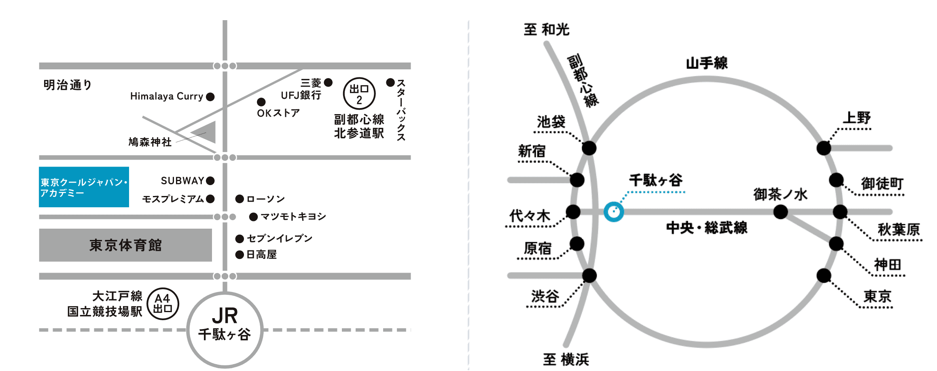
1.イベント概要
使用タイトル：APEX LEGENDS
開催日時：2024年 〇月〇日（〇）
会場：〒151-0051
東京都渋谷区千駄ヶ谷1-8-17
東京クールジャパン・アカデミー
101号室/地下教室
主催：東京クールジャパン・アカデミー
・JR総武線
千駄ヶ谷駅 徒歩3分
・地下鉄大江戸線
国立競技場駅 A4出口 徒歩3分
・地下鉄副都心線
北参道駅 出口2 徒歩7分

Slide 4
2.APEX LEGENDSについて
APEX LEGENDSはRESPAWN ENTERTAIMENTが開発し、エレクトロニックアーツ(EA)より、2019年2月4日に配信された。
ジャンルはFPS、バトルロイヤル型で、3人20チームで戦い、最後に残ったチームがチャンピオンになる。
また、同社より配信されている、タイタンフォールシリーズのスピンオフ作品になっている。

Slide 5
3.イベント詳細
・イベント名:APEX LEGENDS チーデスカスタム
・対象:APEX LEGENDS プレイユーザー
・参加者:東京クールジャパン・アカデミー ゲーム総合学科 eスポーツ専攻 プロコース
・形式:無観客 オンライン配信 学内イベント

Slide 6
4.大会＆マッチルール
・モードはチームデスマッチ
・2試合
・「３対３」（両チームの人数が同じになるようにする）
・チーム分けは１試合毎に１人１人が「くじ引き」または「ルーレット」を行い決める
・勝利したチームに「3pt」負けたチームには「2pt」各チームキル数の一番多かった人に「1pt」
・個人個人でのポイント集計を行い、一番ポイントの高かった人の優勝とする。
・参加者は東京クールジャパン・アカデミー ゲーム総合学科 eスポーツ専攻 プロコース
・オンラインでの参加も可能
〈禁止事項について〉
・武器の使用禁止「クレーバー」
・キャラクターの使用禁止「ヒューズ」「クリプト」「コースティック」「ランパート」
・武器またはキャラクターの使用禁止を無視した場合
・武器の場合{該当武器をすぐに捨てる。前述のことを行わ なかった場合、その人に対し「-3pt」とする}
・キャラクターの場合{該当キャラクターの「戦術スキル」「ウルト」を使用せず、倒された時に変えること。前述のことを行わなかった場合、その人に対し 「-3pt」とする}
・１つ前に述べた武器・キャラクターの禁止を守らないこと

Slide 7
5.ポジション
プロデューサー | 鯨井優斗 | ディレクター | 1人
進行ディレクター | 1人 | スイッチャー/ スイッチャーサポート | 1人/ 1人
配信管理 | １人 | 神視点 | ２人
カメラ/ カメラサポート | １人/ １人 | 照明 | ２人
筐体＆選手管理 | ５人 | 受付＆選手誘導 | ２人
実況解説 | ストリーマー | MC | ストリーマー

Slide 8
６.必要機材
照明 | 101号室機材 | カメラ | 1台
V160 | 101号室機材 | ATEMmini | 101号室機材
有線マイク | 2本 | 三脚 | 1脚
レシーバー | 8台 | 机 | 1台
モニター | 2台 | 椅子 | 2脚
PC | 12台 （地下10台/ 101教室2台）

Slide 9
7．会場レイアウト
モニター
スイッチャー
MC・実況＆解説
カメラ

